Slide 1
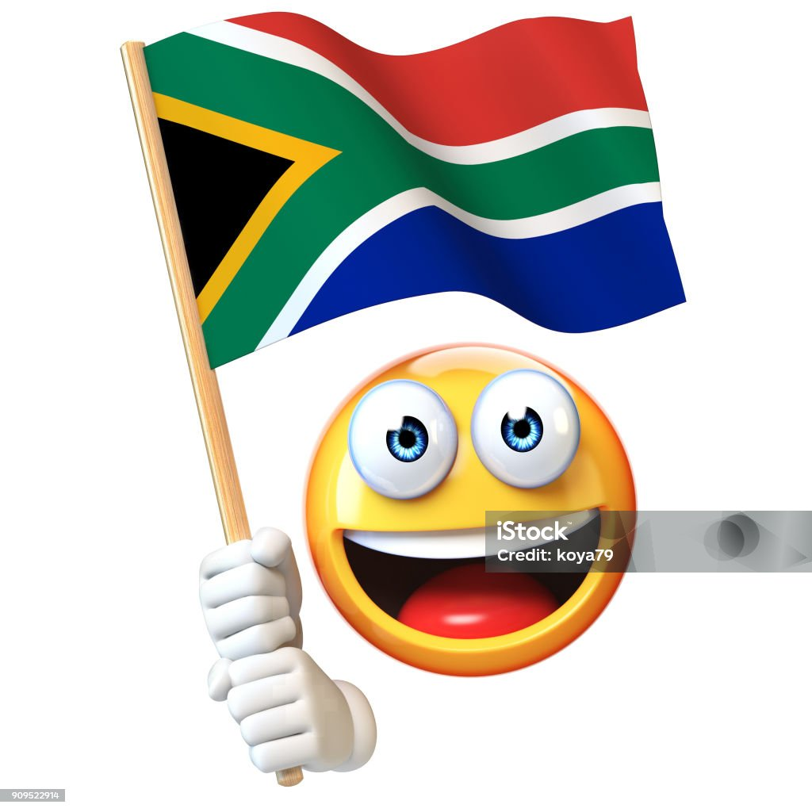
🇿🇦 Hoekom is ek trots om ’n Suid-Afrikaner te wees?
Goeie dag almal!

Slide 2
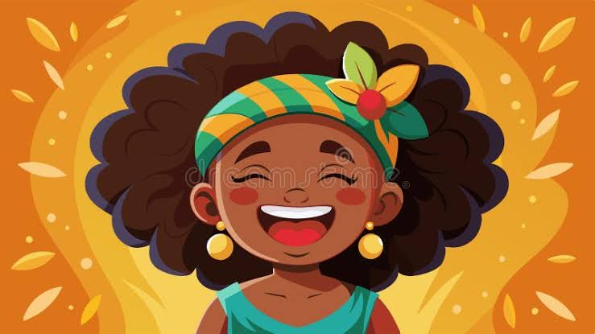
Hoekom is ek trots om ’n Suid-Afrikaner te wees?
Want ons het lekker kos, mooi plekke en die snaaksste mense!

Slide 3
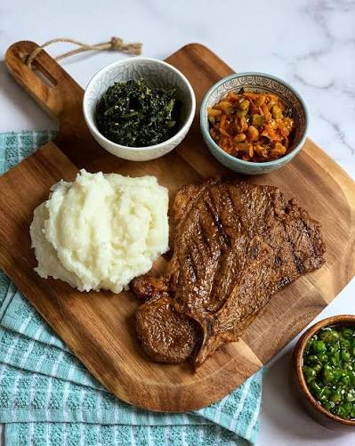
Hoekom is ek trots om ’n Suid-Afrikaner te wees?
Ek het nie ’n DNA-toets nodig nie. 🇿🇦 Gee my net pap en vleis, en ek sal bewys ek is Suid-Afrikaans! 😂

Slide 4
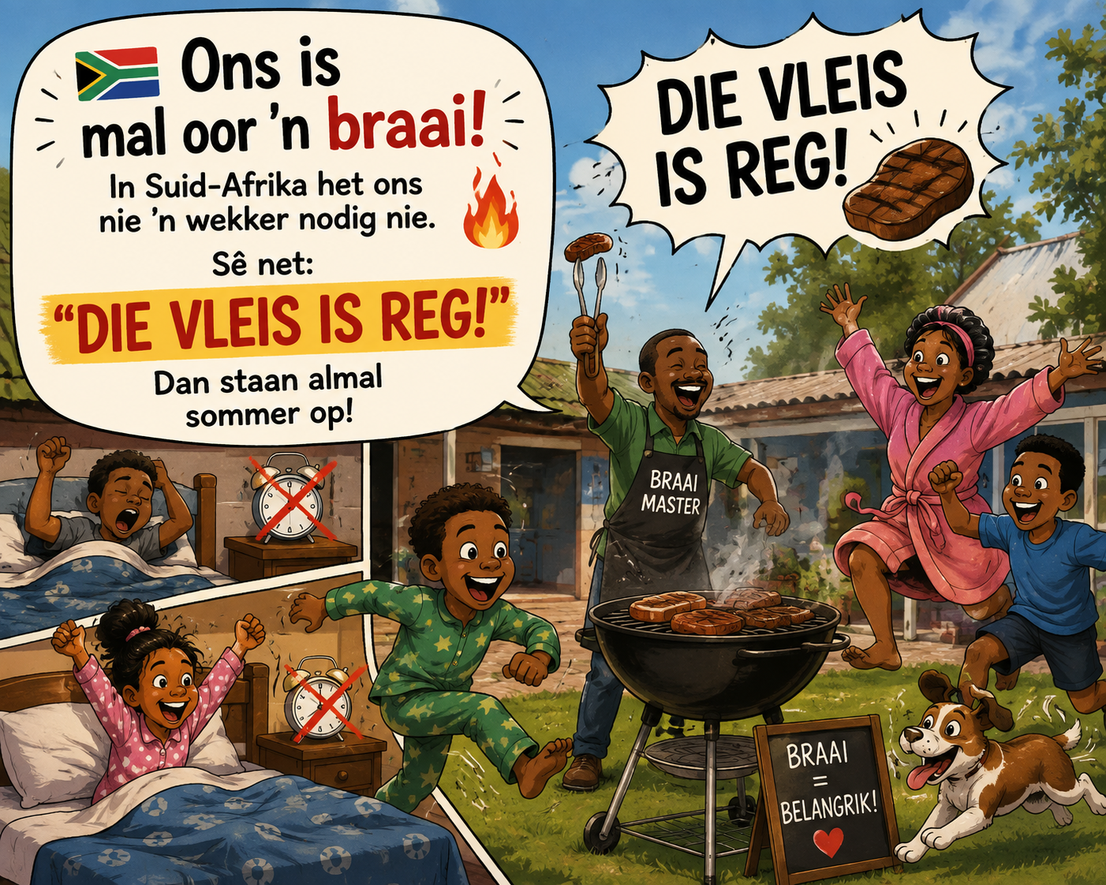
Hoekom is ek trots om ’n Suid-Afrikaner te wees?
🔥 Ons is mal oor ’n braai! In Suid-Afrika het ons nie ’n wekker nodig nie. Sê net: “DIE VLEIS IS REG!” Dan staan almal sommer op! 😂😂

Slide 5
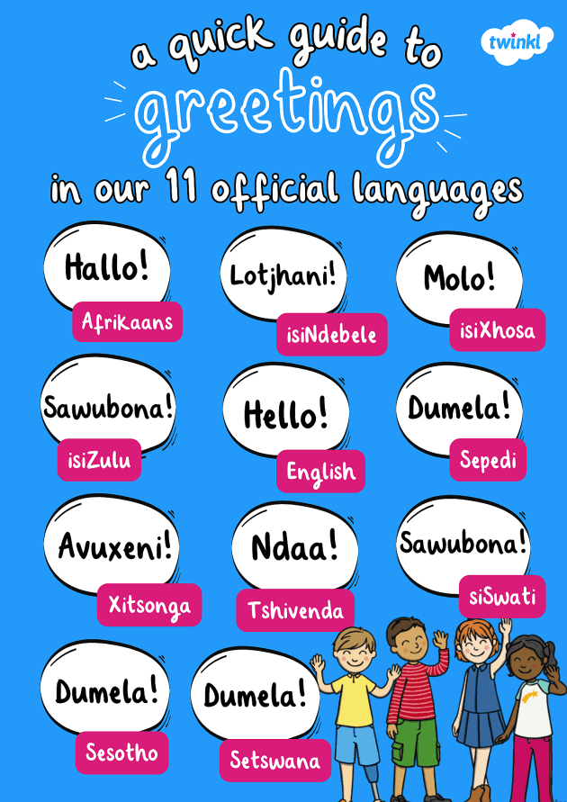
Hoekom is ek trots om ’n Suid-Afrikaner te wees?
🗣️ Ons het 12 amptelike tale! Soms verstaan ek niks nie… maar ek glimlag net en sê: “Ja-ja!” 😂

Slide 6

Hoekom is ek trots om ’n Suid-Afrikaner te wees?
En onthou:
🇿🇦 GEEN DNA — NET RSA! 😂

